Slide 1
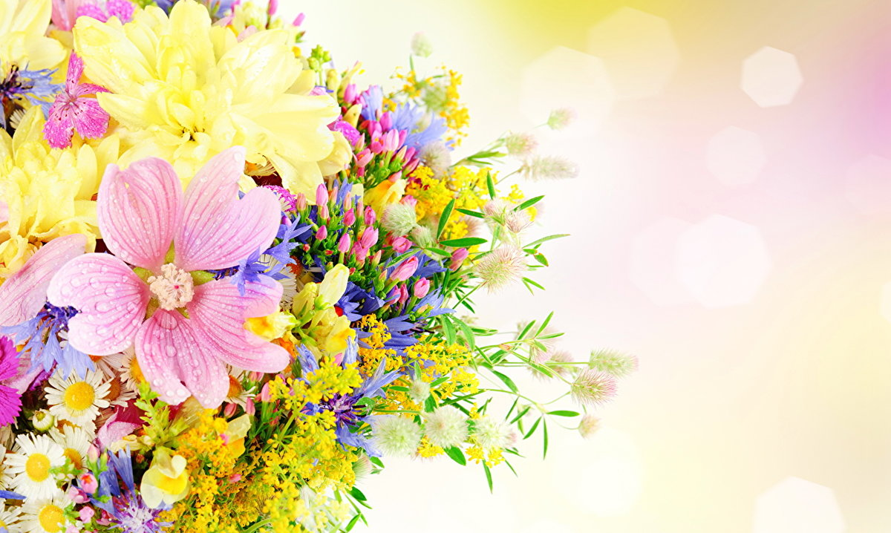
Рисование
«ВЕСЕННИЙ БУКЕТ В ВАЗЕ»
Презентация для детей и родителей в рамках дистанционного образования
Подготовили: Ингелевич Е.Ю.
Маркелова О.Н.

Slide 2
Цель: Учить детей рисовать с натуры, точно передавая форму и колорит цветов в букете.
Материал: букет цветов, ваза, альбомные листы, простые карандаши, ластики, акварельные краски, кисти, подставки для кистей, салфетки, стаканы с водой.

Slide 3
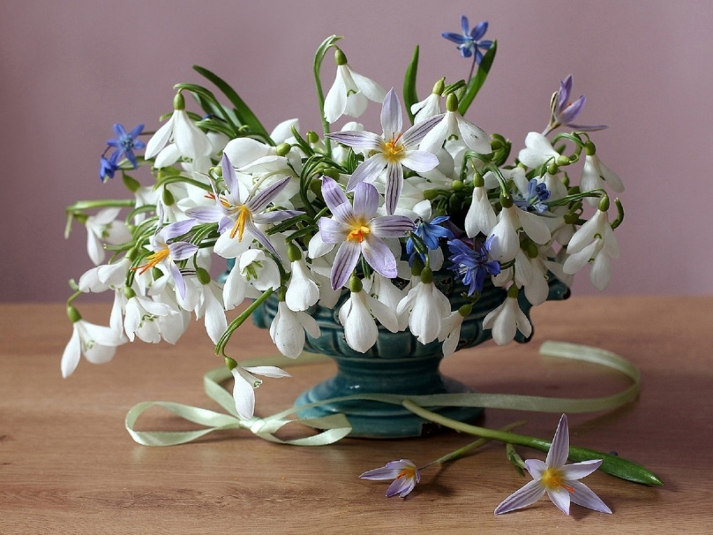
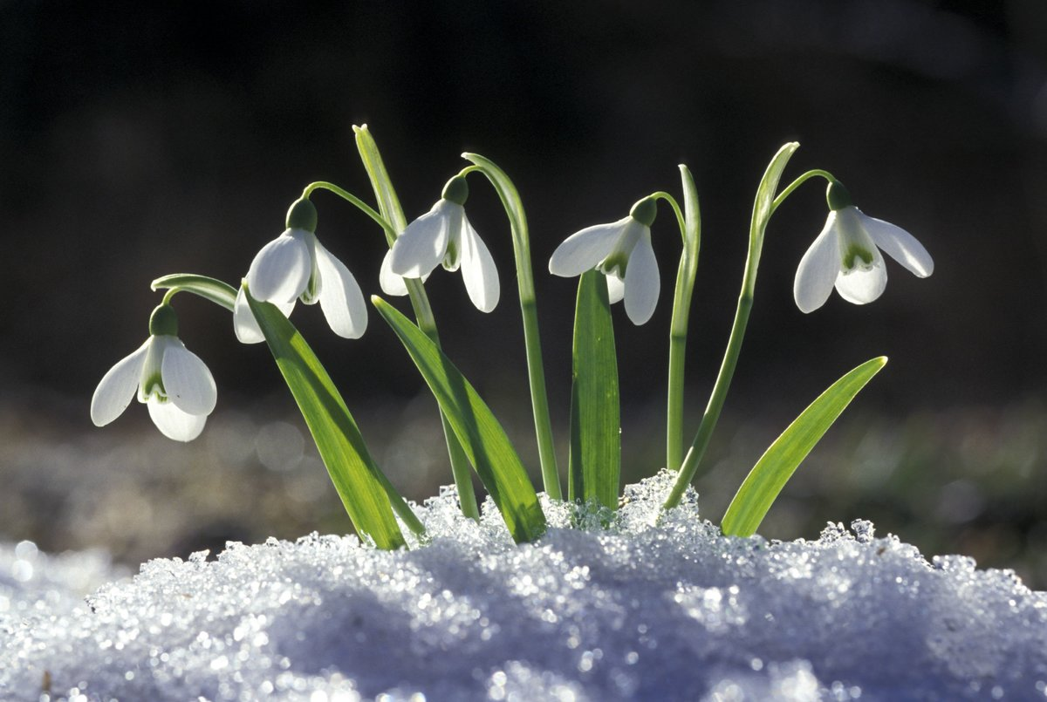
Ребята, какое сейчас время года? (Весна).
Что происходит с природой весной? (пробуждение).
Как можно назвать цветы, которые первыми зацветают весной? (первоцветы). Ребята, сегодня мы с вами будем рисовать букет, а из каких цветов отгадайте загадку:
На лесной проталинке
Вырос цветик маленький
Прячется в валежник
Беленький …. (подснежник)

Slide 4
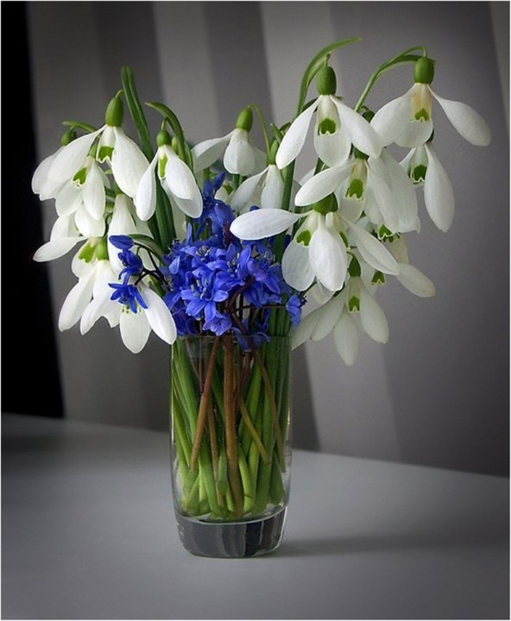
Ребята, скажите, какие жанры в живописи вы знаете? (портрет, натюрморт, пейзаж, скульптура, архитектура и т. д.).
Как вы думаете, к какому жанру живописи можно отнести наш букет? (натюрморт).

Slide 5
Скажите, что такое натюрморт? (рисование предметов с натуры). Давайте с вами внимательно рассмотрим натюрморт - букет подснежников.
Скажите, из каких частей
состоит цветок подснежника?
(чашечка, лепестки, стебель,
листья).
Какого цвета части цветка?
(чашечка и лепестки – белого, стебель и листья зелёного).

Slide 6
Сначала вы выполните набросок натюрморта простым карандашом, после раскрасите акварельными красками.
Работу выполнять будете последовательно:
1. В середине нижней части альбомного листа рисуем вазу.
2. Далее рисуем длинный узкий стебель цветка и тонкие листья.
3. Сверху рисуем чашечку и серединку цветка.
4. Далее рисуем три лепестка подснежника овальной формы (один по центру, а два других - по краям от него, лепестки в центре расширены, а по краям скошены).
5. Таким образом, можно нарисовать несколько подснежников в вазе.
6. Готовый набросок раскрашиваем акварельными красками.
7. Рассматривание выполненных работ.

Slide 7
Молодцы!
Ребята, скажите, что нового и интересного вы узнали или чему научились? (ответы детей).
Было ли что-нибудь сложное для вас?
Чтобы вы хотели узнать, нарисовать ещё?

Slide 8
